Slide 1
重大举措
联合国教科文组织
保护世界文化遗产
必修2.8.3“世界面临的问题与挑战”
意义
世界文化遗产
《世界遗产公约》
保护世界文化遗产的重要文献
《世界遗产名录》
主要内容
《保护非物质文化遗产公约》
重要原则
登录标准
世界文化遗产
主要价值
保护原则
保护世界文化遗产的重大意义
文化自然环境与保护世界文化遗产的关系

Slide 2
埃及金字塔的概念
雄伟的埃及金字塔
规模、组成、布局及其特点
历史悠久
吉萨金字塔群
胡夫金字塔
建筑成就
规模宏伟
选修6.5.2“‘事死如生’的陵园”
构造复杂
狮身人面像艺术成就
古埃及金字塔成就的意义
选修6.5.1“世界建筑的奇迹万里长城”
选修6.5.2“秦始皇陵及兵马俑”

Slide 3
雅典卫城和奥林匹亚遗址
山门
建筑特色
雅典卫城
伊瑞克提翁神庙
历史价值
帕特农神庙
必修1.6.1“民主政治的摇篮——古希腊”
必修1.6.2“卓尔不群的雅典”
必修3.6“西方人文精神的起源与发展”
选修6.4.1“佛罗伦萨的文化遗产”
选修6.4.2“罗马文艺复兴时期的文化遗产”
选修6.5.2“秦始皇陵及兵马俑”
选修6.5.8“古色古香的平遥古城”
建筑艺术成就
帕特农神庙
人文精神内涵
古希腊时期的主要功能
奥林匹亚遗址
历史地位

Slide 4
古罗马城的建筑艺术
罗马古城的悠久历史
必修1.6.3“罗马人的法律”
大斗兽场
选修6.3.1“雅典卫城”
选修6.4.1“佛罗伦萨的文化遗产”
选修6.4.2“罗马文艺复兴时期的
文化遗产”
选修6.5.4“明清故宫”
建筑特色
古罗马建筑群
图拉真广场和记功柱
艺术成就
万神殿

Slide 5
佛罗伦萨成为文艺
复兴摇篮的背景
必修3.6.2“古典文化的‘再生’”
佛罗伦萨的文化遗产
圣母玛利亚大教堂
著名
文化
遗产
建筑风格
选修6.3.1“雅典卫城”
选修6.4.2“罗马文艺复兴时期的文化遗产”
乌菲齐博物馆
人文精神
必修3.6.2
“人性的启蒙”
艺术特色
帕拉蒂纳美术馆
佛罗伦萨在文
艺复兴中的地
位与作用
必修3.6“西方人文精神的起源与发展”

Slide 6
结合所学，佛罗伦萨大教堂在意大利文艺复兴中有着怎样的地位？
佛罗伦萨大教堂被公认为意大利文艺复兴时期建筑的第一个作品，是新时代的第一朵报春花。它体现了不同于来世主义、禁欲主义和蒙昧主义，而是崇尚理性，注重人性，追求现世幸福，肯定自我，乐观进取，尊重知识和人才的人文主义精神。

Slide 7
★直接考查佛罗伦萨代表性的文化遗产以及其所体现的精神
佛罗伦萨具有代表性的文化遗产有佛罗伦萨大教堂、乌菲齐博物馆、皮提宫、帕拉蒂纳美术馆。其中，佛罗伦萨大教堂在设计、建造上体现了科学精神，在建筑风格上体现了人文精神，在设计理念上体现了公民精神。

Slide 8
★通过图片史料考查人文主义精神在罗马文化遗产中的体现
文艺复兴时期的罗马文化遗产都体现出人文主义精神，例如：罗马圣彼得大教堂的大理石雕像《哀悼基督》，对圣母神态和面部表情进行了细致入微的刻画，体现了一个母亲的爱子、怜子之情和失子之痛，是人性的自然流露。

Slide 9
罗马文艺复兴时期的文化遗产
修建历史
宗教地位
圣彼得大教堂
建筑成就
艺术成就
必修1.6.3“罗马人的法律”
必修3.6.2“神权下的自我”
选修6.3.1“雅典卫城”
选修6.4.1“佛罗伦萨的文化遗产”
代表作品
西斯廷小教堂中的
著名壁画
艺术成就
人文内涵
著名艺术家在世界文化史上的地位
米开朗基罗
拉斐尔
贝尔尼尼

Slide 10
世界建筑的奇迹万里长城
秦长城
必修1.1.2 “六王毕，四海一”
必修1.1.4“专制时代晚期的政治形态”
必修2. 1.2 “丝绸之路”
选修4.1.1“巩固统一的主要措施”“秦始皇的暴政”
选修6.5.8“古色古香的平遥古城”
建造历史
汉长城
明长城
风格
建筑特色
结构
必修1.1.2“走向‘大一统’的秦汉政治”
必修1.2.3“伟大抗日战争”
规模
选修6.5.8“平遥的古民居建筑”
选修6.5.9“徽派三雕”
建筑
文化内涵
装饰
必修3.2.3“书法艺术”、“画中有诗”
文学
必修3.2.3“古典文学的时代特色”
防御作用
必修1.1“中国古代政治制度”
必修1.2“近代中国维护国家主权的斗争”
必修2.1“古代中国经济的基本结构与特点”
必修3.1“中国传统文化主流思想的演变”
选修4.1“中国古代的政治家”
选修6.5“中国的世界文化遗产代表”
在中国历史发展中的作用和影响
边疆开发
民族融合
中外交流
民族精神

Slide 11
★结合时代背景考查长城修建的缘由
春秋战国时期，王室衰微，诸侯争霸，互相兼并，周边少数民族借机纷纷内进中原，为了抵御邻国的进攻，许多诸侯国就在边境上修建长城。为了抵御北方游牧民族的袭扰，秦、赵、燕三国，也在北方边境修建长城。
注意联系时代特征分析。

Slide 12
★透过建筑看文化，直接考查长城的文化内涵
长城既是防御性的军事工程，同时也是伟大的艺术作品。长城蕴含着伟大的中华民族精神，长城是中华民族的脊梁；长城也保障了丝绸之路的安全畅通，促进了中西经济文化交流。

Slide 13
长城是中华民族的象征，也是民族的脊梁。长城悠久的历史和所穿越的广阔空间、复杂完备的防御体系、丰富的文化内涵都显示了中华民族勤劳勇敢、热爱和平、富有智慧和创造力的伟大民族个性。

Slide 14
必修1.1.2 “六王毕，四海一”
内城
选修4.1.1 “秦统一六国”
布局结构
外城
秦始皇陵
建制特点
必修1.1.2“百官公卿”
选修4.1.1“秦始皇的暴政”
选修6.2.1“金字塔的来源”
历史文化内涵
秦始皇陵及兵马俑
历史地位
一号坑
二号坑
布局
反映的历史状况
军阵编列体系
必修1.1.2“六王毕，四海一”
选修4.1.1“秦统一六国”
三号坑
阵容
兵马俑
四号坑
高超技术
必修2.1.2“先进的冶金技术”
“陶瓷业的成就”
选修6.2.1“古埃及金字塔建筑成就的意义
雕塑艺术
艺术价值

Slide 15
1、秦始皇陵的结构布局和历史文化内涵
(1)建制布局：按照“ ”的原则，模仿都城的建制布局，宏伟壮观。
(2)文化内涵：开创以陵寝、地宫和陪葬墓等为基本格局的帝王陵寝制度，历代皇帝，延绵不断。
材料 穿三泉，下铜而致椁，宫观百官奇器珍怪徙藏满之。令匠作机弩矢，①有所穿进者辄射之。以②水银为百川江河大海，机相灌输，上具天文，下具地理。以人鱼膏为烛，度不灭者久之。 ——《史记·秦始皇本纪》
【注】①秦始皇陵布局精细。②模仿江河百川。材料显示秦始皇陵遵循“事死如生”原则。

Slide 16
2．秦陵兵马俑的布局、阵容及其所反映的历史状况
(1)兵马俑的布局与阵容
①三个兵马俑坑大小不等，形状各异。陶俑、陶马共约八千余件，在坑内编排有序，体现严密的组织。
②一号坑有步兵和车兵组成矩形方阵，面积最大；二号坑分四个不同方阵，兵种、兵器、战斗位置各异，是兵马俑坑的精华；三号坑最小，成“凹”字形结构，是兵马俑的指挥部。
(2)兵马俑反映的历史状况
①展现秦军完整的军阵编列体系：一号坑为右军，二号坑为左军，未建成的四号坑为中军，三号坑为指挥部。
②这支规模宏大的地下兵团——兵马俑军阵，生动展现了秦军威武雄壮的豪迈气势。

Slide 17
3．秦陵兵马俑所体现的高超技术和艺术震撼力
(1)技术高超：兵马俑的制作，成功把握了整体效果，比例匀称，神态逼真，生动传神。
①武士俑：头梳各式发髻，身披各式铠甲或短袍，手持兵器，个个神采奕奕，面部表情丰富。
②陶马俑：昂首竖耳，双目圆睁，大有嘶鸣腾跃之势。
(2)秦兵马俑的艺术震撼力和历史文化价值：秦兵马俑的大型艺术群塑用高度概括和细腻写实的艺术手法，生动地再现了两千多年前秦军扫灭六国的磅礴气势和威武雄壮的军阵场面，是我国雕塑艺术史上的一支奇葩。
秦始皇陵兵马俑为我们研究秦朝政治、经济、军事制度、文化艺术及科学技术等，提供了极为重要的实物资料。

Slide 18
布局结构
布达拉宫建筑特色
世界屋脊上的布达拉宫
建筑特色
必修1.1.3“元代行省的设置”
必修1.1.4“清朝的边疆政策”
必修1.4.1“民族区域自治制度的确立”
必修2.4.2“交通和通信工具的进步”
选修4.1.2“唐代促进民族团结和发展”
选修4.1.3“清朝巩固统一多民族国家”
布达拉宫
汉藏合璧风格的
表现及其成因
大昭寺
藏汉人民民族团结的精神文化内涵

Slide 19
★世界屋脊上的布达拉宫
1．布达拉宫的建筑特色
采用藏族的 建筑形式，木石混石结构。宫墙全部采用花岗石砌筑，墙上开有藏式黑边方窗。墙基深入岩层，部分墙体的夹层还浇注铁汁，以增强抗震能力。用经幢、宝瓶、摩羯鱼及金翅鸟做脊饰的点缀。柱头檐部的装饰色彩艳丽、对比强烈。

Slide 20
2．布达拉宫、大昭寺等建筑的藏汉合璧风格
(1)布达拉宫中体现的汉族建筑风格：殿顶 ，殿内的木结构多采用中原殿堂的梁架、斗拱、藻井等形式，具有汉族的建筑特色。
(2)大昭寺建筑风格：汉、藏、尼泊尔和印度建筑艺术的合璧之作。
①经堂大殿殿顶覆盖鎏金铜瓦，殿内的梁架、斗拱和藻井等，均采用汉族建筑风格。
②白石砌墙、里边藏式方窗的碉楼式建筑，则呈现藏族样式。
③屋檐下排列成行的木雕伏兽和人面狮身，又富有尼泊尔和印度的艺术特色。

Slide 21
布达拉宫、大昭寺所藏文物，证明西藏历来是中国领土不可分割的一个部分。

Slide 22
3．藏汉人民民族团结的精神文化内涵
大昭寺内的珍贵文物：释迦牟尼鎏金铜像、 《 》等壁画、唐蕃会盟碑是汉藏两族人民友好团结的历史见证。

Slide 23
★从民族团结和国家统一的视角考查布达拉宫的历史价值
布达拉宫建筑分为白宫、红宫和僧舍三大部分。白宫是历代达赖从事政治、宗教活动和生活起居的地方。布达拉宫和大昭寺珍藏了大量文物，是藏汉人民友好团结的佐证。

Slide 24
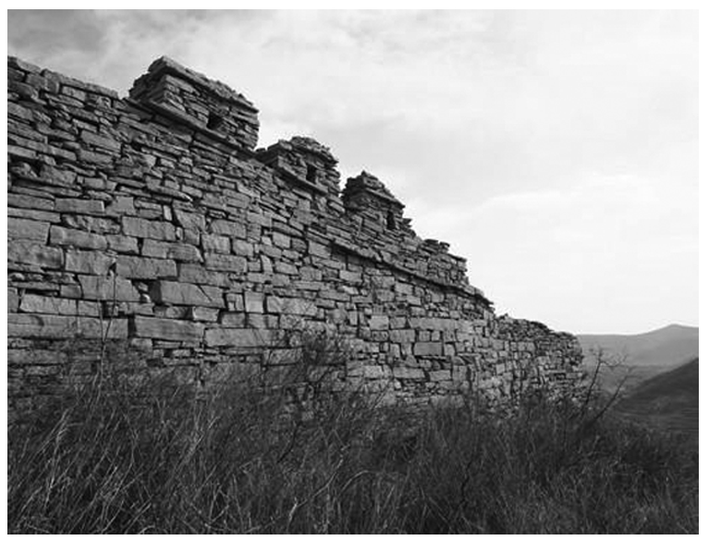
1．世界建筑的奇迹——万里长城
材料一
材料二 我看见一段段长城得以修复。可是简单的、粗暴的修复，惟一的作用就是让长城失却了历史，同时失却了灵魂！我就只喜欢拍那些真实的、残缺的、与自然环境融为一体的长城。因为，那是历史，那是美的语言，那是先辈们留给我们的财富。
——陈长芬《仰望长城》

Slide 25
思考 (1)材料一图片中的长城建筑材料为流沙、碎石、芦苇、红柳，判断此段长城最有可能修建在什么地方？请说出理由。
(2)据材料二，指出保护长城应该遵循的重要原则及其原因。
答案 (1)在河西地区某些地段修建的，由于当地没有黄土和石材，墙体就用流沙、碎石、红柳或芦苇垒筑而成。
(2)原则：真实性；原因：尊重历史。

Slide 26
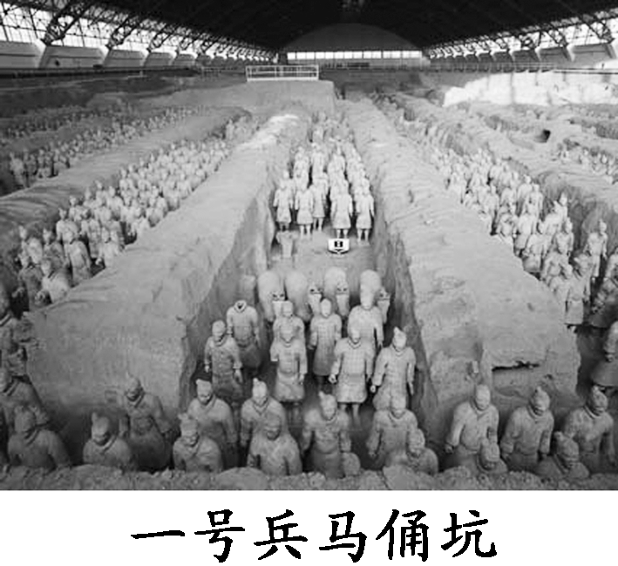
★阅读材料，回答问题。
材料一 这批陶器塑像据估计约为六到 七千个，个个不同。从脸上的表情，还 可以看出各人的年龄和性格。……他们所着靴鞋的鞋底有圆钉。所穿的甲，铁 片以皮带穿贯，都根据实物丝毫不苟的模制，步兵和骑兵的制服也不同。
——黄仁宇《赫逊河畔谈中国历史》

Slide 27
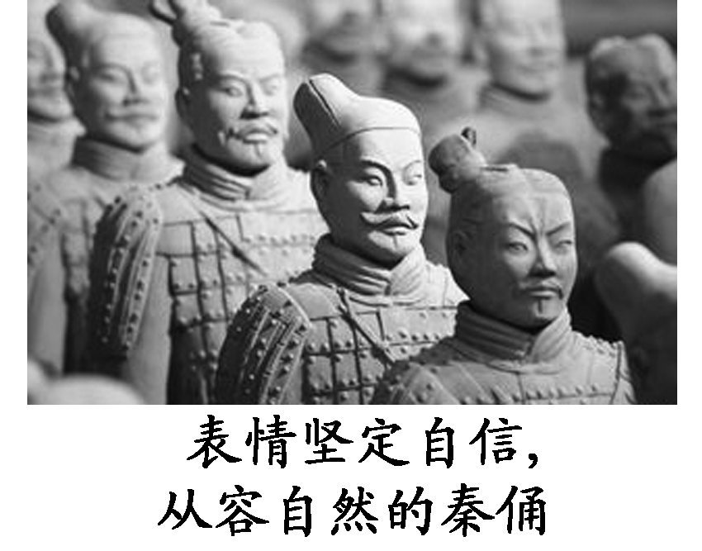
材料二 并且这几千个塑像带着战车和兵器构成战斗队形，又能大概一致保存艺术和技术上的同一标准。这些地方，也使我们对秦始皇的为人，另有超过以往历史评价的感想。 ——黄仁宇《赫逊河畔谈中国历史》

Slide 28
(1)兵马俑坑是对秦军当年雄姿的再现，据材料二，结合相关知识指出兵马俑坑内展现的秦军的军事布局。
(2)材料二中“这些地方”是指什么？也正是“这些地方”让我们对秦始皇的为人有所改观，体现在哪里？
(3)据材料一、二，谈谈你对秦俑的历史和艺术价值的认识。从史料来看，材料一、二的文字材料与图片反映的内容分别具有什么价值？

Slide 29
(1)一号坑：右军；二号坑：左军；三号坑：指挥部；四号坑：中军。
(2)指兵马俑的“艺术价值”；体现在：比例匀称、神态逼真、色彩绚丽、个性鲜明，高度概括和细腻写实的艺术手法，是雕塑艺术史上的奇葩。
(3)历史价值：是秦大规模统一六国战争的真实反映，是两千多年前那个尚武威猛的民族形象的反映，也是古代军阵和兵器的反映。艺术价值：是世界文化艺术史上的瑰宝。文字叙述有文献价值、图片中的内容是实物价值。

Slide 30
布局结构
选修6.5.5“瑰丽的夏宫——颐和园”
选修6.5.8“古色古香的平遥古城”
选修6.5.9“清新典雅的皖南古村落”
主要特点：中轴布局，左右对称；
坐北朝南，前朝后寝。
概况
文化内涵：儒家思想为主的传统礼制
必修1.1.2“皇帝制度”
必修3.1“中国传统文化主流思想的演变”
明清故宫
建筑地位
三大殿
和内廷
必修1.1.4“专制时代晚期的政治形态”
必修3.1.2“科举制的文化影响”
选修4.1.3“统一多民族国家的捍卫者康熙帝”
建筑特色
选修6.3.1“雅典卫城”
选修6.3.2“古罗马城的建筑”
选修6.5.3“世界屋脊上的布达拉宫”
选修6.5.5“瑰丽的夏宫——颐和园”
选修6.5.8“古色古香的平遥古城”
选修6.5.9“清新典雅的皖南古村落”
北京故宫所体现的宫殿建筑技艺和建筑风格

Slide 31
★中国古代宫殿建筑的典范——明清故宫
1．北京明清故宫的布局结构、主要特点和文化内涵
(1)布局结构：三重分别是宫城，即紫禁城、 和京城。以乾清门前的广场为界，故宫可分为南部的外朝和北部的内廷两部分。
(2)文化内涵：故宫遵循以儒家思想为主的传统礼制而建，从午门到玄武门形成了一条贯通南北的 ，主要建筑集中在线上，以体现皇权的 。

Slide 32
2．北京故宫三大殿和内廷建筑的地位和特色
(1)外朝以 、中和、保和三大殿为中心，前面是太和门，两侧是文华、武英两组宫殿，这里是皇帝举行重大典礼、召见群臣及发布重要命令的场所。
(2)内廷以乾清宫、交泰殿、 为中心，称之为后三宫，它的后面是御花园，两侧分别是东、西六宫。内廷院落重重，房屋密集，是皇帝及其家眷的生活区。
(3)建筑功能和特点：由于房屋的使用功能不同，外朝与内廷的建筑风格也有显著区别，外朝建筑多疏朗雄伟，富有阳刚之美；内廷则严谨富丽，充满生活气息。

Slide 33
清代康熙以前，沿袭明制，自雍正皇帝移住养心殿以后，乾清宫即作为皇帝召见廷臣、批阅奏章、处理日常政务、接见外藩属国陪臣和岁时受贺、举行宴筵的重要场所。一些日常办事机构，包括皇子读书的上书房，也都迁入乾清宫周围的庑房，乾清宫的使用功能大大加强。

Slide 34
3．北京故宫所体现的宫殿建筑技艺和建筑风格
(1)北京故宫是世界建筑史上的经典之作。除了满足帝王生活、 之外，还通过皇宫的建筑布局表现至高无上的皇权。南北贯通的中轴线上主要建筑高大豪华，两侧建筑低矮简陋，凸显出主次分明的封建等级秩序。
(2)紫禁城细部装饰精致。雕刻、彩绘等装饰品，做工细致，堪称实用性和装饰性巧妙结合的典范。
故宫文化的整体性、丰富性及象征性，使故宫成为取之不竭的文化宝藏。保护故宫及其藏品，就是保持我们与祖先联系沟通的渠道，就是保护中华民族的文化根基。

Slide 35
修建历史
必修1.2.1 “列强入侵与民族危机”
主要由万寿山和昆明湖组成
布局结构
政治活动区
必修3.3.1“维新变法”
颐和园
整座园林分为三个部分
生活居住区
必修3.2.2“京剧的产生和发展”
风景游览区
主要特点
园林建筑技艺和古典园林建筑风格
必修6.5.3“世界屋脊上的布达拉宫”

Slide 36
★瑰丽的夏宫——颐和园
1．颐和园的修建历史、布局结构和主要特点
(1)修建历史：①初建于乾隆年间，原为皇帝避暑消夏的行宫。②1860年被英法联军洗劫焚毁，后慈禧太后祝寿重修，改名颐和园。③1900年八国联军攻入北京，再度破坏；慈禧重修形成现在规模。
(2)基本布局：①政治活动区——中心建筑： ；其它：东宫门和南北九卿房。②生活居住区——中心建筑：乐寿堂；其它：玉澜堂、宜芸馆和德和园。③游览区——万寿山前山；后山后湖； 。

Slide 37
颐和园集传统造园艺术之大成，万寿山、昆明湖构成其基本框架，借景周围的山水环境，饱含中国皇家园林的恢弘富丽气势，又充满自然之趣，高度体现了“虽由人作，宛自天开”的造园准则。

Slide 38
2．颐和园的园林建筑技艺和古典园林建筑风格
(1)颐和园不仅继承了中国传统的园林建筑艺术，而且创造性的吸收和借鉴了南北名园的胜景。
(2)东部的宫殿区和内廷区，是典型的北方四合院风格，封闭院落由游廊联通；南部的湖泊区是典型 风格，一道“苏堤”把湖泊一分为二，十足的江南格调；万寿山的北面，是典型的西藏喇嘛庙宇风格，有白塔，有碉堡式建筑；北部的苏州街， ，水道纵通，又是典型的 风格。
(3)颐和园还汲取了西洋建筑的特色，将不同风格的园林建筑和谐的组合在一起，成为中国古典园林建筑的博物馆。

Slide 39
颐和园在营建赏心悦目的园林生态环境的同时，也很重视利用景观来激发人们情绪上的共鸣，引起人们对某种理念、意趣、品格的联想，使园林从总体到局部都包含着浓郁的诗画情趣。

Slide 40
必修1.1.1“西周分封制”
必修1.1.2“海内为郡县”
必修3.1“中国传统文化主流思想”
选修6.3.1“雅典卫城”
选修6.3.2“古罗马城的建筑艺术成就”
选修6.5.1“世界建筑的奇迹万里长城”
选修6.5.4“明清故宫”
历史、建筑布局及文化内涵
平遥古城
特点
古民居
选修6.5.9“清新典雅的皖南古村落”
古建筑研究价值
创立背景
日昇昌票号
必修2.1.3 古代中国的商业经济
文化内涵

Slide 41
★古色古香的平遥古城
1．平遥古城的历史、建筑布局及文化内涵
(1)历史沿革：①西周宣王时，在此地修筑土城。
②北魏时，平遥作为县治所在地，延续至今。
③明初大规模扩建，形成现在的规模。
(2)建筑布局及其文化内涵：平遥古城建筑布局是按照以儒家思想为主的传统礼制安排的，端庄方正，中轴对称。它以贯通南北的大街为中轴线，左城隍庙，右县衙署；左文庙，右武庙；左道观，右寺院。反映了“ ”、 “三教合一”的文化内涵。

Slide 42
平遥古城依照“因地制宜，用险制塞”的原则修建，风格古朴，重视防御，工艺和用料均以精良著称。城池平面呈方形，南侧城墙沿中都河而建，故略显蜿蜒。

Slide 43
2．平遥古城中的古民居特点和古建筑研究价值
(1)平遥古民居：城内至今保存三千多处，保存完好的有四百多处。平遥民居具有华丽大气和安全舒适的特点。
(2)平遥古城的整座城墙，规模宏大，气势雄伟，为国内保存最完整的古城墙之一，大量的明清时期 、四合院民居和宏伟的寺观建筑，对研究我国古代文化，特别是晚清时期的城市建筑、居住形式和历史文化具有重要价值。

Slide 44
3. “日升昌”票号的创立背景及其文化内涵
(1)创立背景：平遥是明清晋商的发源地。票号是我国最早的一种私人金融机构，产生于明清平遥商业繁盛时期。
(2)“日升昌”院落建筑富丽堂皇，墙高宅深，重门坚固，颇有“ ”的气派。现今，日升昌票号已被辟为中国票号博物馆。

Slide 45
★阅读材料，回答问题。
材料 平遥古城位于山西省中部，是一座具有2 700多年历史的文化名城。古城始建于公元前827～前782年的周宣王时期，为西周大将尹吉甫驻军于此而建。自公元前221年，秦朝政府实行“郡县制”以来，平遥城一直是县治所在地，延续至今。平遥古城历尽沧桑、几经变迁，成为国内现存最完整的一座明清时期中国古代县城的原型。迄今为止，古城的城墙、街道、民居、店铺、庙宇等建筑仍然基本完好，原来的形式和格局大体未动，它们同属平遥古城现存历史文物的有机组成部分。
平遥有“小北京”之称，明清时期，这里的商家荟萃，人民生活颇为富庶，住宅建筑也就颇为讲究。走在临街的店铺前，看着过去的票号、钱庄，真有时光倒溯之感。
——《平遥旅游攻略》

Slide 46
(1)根据材料，指出为什么平遥有“小北京”之称。
(2)根据材料并结合所学知识，简述平遥古城的文化遗产价值。
答案 (1)原因：拥有实力雄厚的商家坐镇、经济汇通四海；历史悠久，文化底蕴深厚，保存有大量明清时期古建筑和文化遗存。
(2)价值：平遥古城完整地体现了17～19世纪的历史面貌，是中国明清建筑艺术的历史博物馆。其古建筑及文物古迹，在数量和品位上均属国内罕见，对研究中国古代城市变迁、城市建筑、人类居住形式和传统文化的发展具有极为重要的历史、艺术、科学价值。

Slide 47
历史
必修1.1.1 “西周的宗法制”
必修2.1.3 “古代中国的商业经济”
清新典雅的皖南古村落
西递、宏村
古村落概况
特点
水系的成就和特征
西递、宏村古村落水系
及其徽派建筑
建筑的成就和特征
必修3.1“儒家思想”
选修6.5.8“古色古香的平遥古城”
西递、宏村古村落体现的文化内涵
必修2.1.3“古代中国的商业政策”
必修3.1“儒家思想”

Slide 48
★清新典雅的皖南古村落
1．桃花源里人家——西递
(1)特点
①村落仿船形而建，整体轮廓与自然环境和谐统一。
②以 为纽带发展起来的宗族村落。
(2)文化价值
①西递村历经数百年的风雨飘蚀，至今仍保留着明清村落的基本面貌和特征。被誉为“中国明清民居博物馆”。
②西递村的布局之工，结构之巧，装饰之美，营建之精，文化内涵之深，为国内古民居建筑群所罕见。

Slide 49
2．中国画里的乡村——宏村
(1)概况：宏村位于黟县桃花源盆地的北缘。始建于明代，清代继续营建。有一百五十多座古建筑完好地保存至今，被联合国教科文组织的专家称为“科学与诗意最完美结合”的古村落。
(2)文化价值：宏村具有“枕山、环水、面屏”的幽美环境；民居开创了徽派建筑里别具特色的水榭民居模式，体现了深刻的文化内涵。
(3)代表建筑：承志堂是徽州古民居中建筑规模最大、雕刻艺术成就最高的一座古建筑。

Slide 50
3．巧夺天工的村落水系：
皖南居民营建村落，一般都把村址选在背山面水之处，村民注意对水的利用和保护，既解决生活、灌溉和防火用水，又改善居住环境，调节气温，美化了村庄。
西递、宏村的选址和村落布局尤其是宏村的牛形人工水系体现了古人天人合一的传统哲学思想；体现了古人顺应自然，利用自然，人与自然和谐统一的思想。人居文化与自然环境之间不是对立的，而是不可分割、相互联系的，两者之间完全可以协调一致，融合为一。

Slide 51
4．徽派建筑艺术的杰出成就：
夹溪筑屋是徽派建筑的择地特点，
而粉墙青瓦马头墙则是徽派建筑的显著特征。
徽派建筑的工艺特征和造型风格，主要体现在民居、祠堂和牌坊等建筑实体上，这就是人们称道的徽派古建筑的“三绝”。
附着在这些建筑实体上的木雕、砖雕和石雕，集中反映了徽派建筑艺术的成就，这就是人们赞不绝口的徽派古建筑中的“三雕”。

Slide 52
★通过平遥古城、皖南古村落考查晋商和徽商的历史和文化
建筑是浓缩的历史和文化。在平遥古城的建筑中，“日”字形二进院、“目”字形三进院，反映的是中国传统的封建正统思想和正统的礼制观念；垂花门楼精巧的设计和颇具文采的匾额，显示了院主人宣传忠朴家风、表达心愿、激人上进的思想境界。
在建筑房屋的过程中，徽商很自然地把自己的理念、所推崇的儒家思想、文化积累和生活情趣巧妙地渗透到建筑的每一个细节之中，为徽州建筑打上了深深的徽商的烙印、儒家思想的烙印。

Slide 53
诞生：“水磨腔”、昆曲的概念
诞生、兴衰历程
兴盛：“折子戏”的概念
衰落：“花部”与“雅部”之争
必修3.2.2-3“中国古代艺术和古典文学”
选修6.5.4“明清故宫”
选修6.5.5“颐和园”
古雅的昆曲
“近代百戏之祖”的艺术价值
脚色各有名目的脚色制
独特的文化价值
“合—离—合，双线平行”的戏剧结构
努力
必修3.5.1“‘双百’方针与新中国文化事业的繁荣”
选修6.1.1“保护《非物质文化遗产公约》”
拯救和保护
困境

Slide 54
一、昆曲及水磨腔、折子戏等概念
1．昆曲，原称昆腔，明末发展为全国性大剧种，清初称昆曲。在中国现存三百多种戏曲剧种中，最为悠久，被誉为“近代百戏之祖”，首批列入联合国《人类非物质文化遗产名录》。

Slide 55
2．水磨腔：明嘉靖、隆庆年间，魏良辅改革后的昆腔，时称“水磨腔”，旋律达到“ ”的地步，使昆腔具备“闲雅整肃、清俊温润”的新特点。
3．折子戏：明末清初，针对昆曲剧本拖沓的境况，昆曲艺人从传奇剧本中精选一出或几出戏进行加工、充实形成的可以独立演出的短剧。“折子戏”生动、活泼，集中了表演艺术的精华，获得欢迎。

Slide 56
二、昆曲诞生、兴衰的过程
1．从昆腔到昆曲
(1)元末明初，顾坚改革南曲演唱，形成“昆山腔”(简称“昆腔”，悠扬流畅，是昆曲的灵魂和标志)。
(2)明嘉靖、隆庆年间， 改革昆腔，时称“水磨腔”，使昆腔具备“闲雅整肃、清俊温润”的新特点。
(3)梁辰鱼创作《 》，将昆腔推上戏曲舞台。此后发展迅速，传入北京，赢得“官腔”称号。
(4)明末，昆腔成为全国性大剧种，清初称昆曲。

Slide 57
2．昆曲的兴盛
(1)时间：从明万历年间到清乾隆末年，昆曲兴盛一时。
(2)代表作品：新剧作层出不穷，如《玉簪记》《红梅记》《 》等。
(3)特色：角色分工细腻，服装道具十分讲究，表演艺术精益求精；折子戏生动、活泼，深受欢迎。
3．昆曲的衰落
(1)原因：昆曲的弱点(片面追求旋律性、音乐性，牺牲文学性和戏剧性)日益暴露；清乾嘉年间，出现“花部”和“雅部”争胜的局面。
(2)结果：昆曲逐渐被观众所抛弃，日益衰落。

Slide 58
昆曲又分为南曲与北曲，其区别是北曲念字多用普通话，南曲念字多用苏州话。北曲用于武打剧目较多；南曲则侧重于文戏。

Slide 59
三、昆曲独特的文化价值
1．昆曲是中国现存最古老的、具有完整表演系统的戏剧形态，对后世中国戏曲都有深远的影响。在中国戏曲史上，昆曲是中国戏曲的“活化石”，被誉为“近代 ”。
2．昆曲是中国舞台艺术中集中国文艺之大成的代表品种，它的脚色制、戏剧结构、演员组合体制流传至今。

Slide 60
四、昆曲的拯救和保护
1．昆曲面临的困难：人才匮乏、资金短缺、剧场不足、昆曲自身改革问题。
2．希望：抓住新机遇，薪火传承，再创辉煌。
3．正确认识拯救和保护昆曲的当务之急：加强从上到下，整个中华民族对保护“人类非物质文化遗产”的认识，因为只有认识到位，才能转化为自觉，积极保护昆曲的实际行动才能有效地达到目的。

Slide 61
拯救和保护昆曲的当务之急是加强从上到下，整个中华民族对保护“人类非物质文化遗产”的认识，因为只有认识到位，才能转化为自觉、积极保护昆曲的实际行动，才能有效地达到目的。

Slide 62
★直接考查昆曲在中国戏曲发展史上的地位
昆曲是中国戏曲艺术的“活化石”，是中国现存最古老的、具有悠久艺术传统的戏曲，被誉为“近代百戏之祖”。

Slide 63
★提供新情景，考查昆曲中的重要作品
在昆曲发展史上，多位艺术家做出了贡献，他们不仅发展了昆曲艺术，还完成了一些剧目的创造或改进。这其中，顾坚始创昆山腔；魏良辅革新昆山腔，使其具备登上舞台成为戏曲声腔的条件；梁辰鱼将昆曲剧目《浣纱记》率先推上戏曲舞台并获得成功。

Slide 64
戈雷岛
殖民罪恶的见证
西方殖民者进行奴隶贸易的见证地
必修2.5.1“开辟文明交往的航线”
必修2.5.2“血与火的征服与掠夺”
殖民主义的罪恶：奴隶贸易；奴隶堡
被列入《世界遗产名录》的原因

Slide 65
德国法西斯对
犹太人的种族
灭绝罪行
种族灭绝政策
奥斯威辛集中营
德国法西斯的杀人工厂
集中营的构成
必修1.2.3“伟大的抗日战争”
选修3.3“第二次世界大战”
屠杀犹太人的事实
被列入《世界遗产名录》的意义
人类为吸取历史教训、避免重蹈覆辙而做出的努力
选修3.3.8 “正义的审判”、“前事不忘，后事之师”

Slide 66
★德国法西斯的杀人工厂——奥斯维辛集中营
1．德国法西斯对犹太人的种族灭绝罪行
(1)背景：根源于纳粹的 主义理论；1933年德国纳粹党上台，后对犹太人和其他民族人开始有组织的迫害和驱逐；二战爆发后纳粹党对犹太人实行 政策。
(2)集中营概况
①建立时间： 年开始建造。
②规模：一个以奥斯维辛一号、二号、三号集中营为主营的庞大集中营群，也是一个集 营、劳役营和灭绝营为一体的大型集中营群，其中二号营是 营。

Slide 67
(3)集中营的罪恶
①1942年，德国纳粹制定了消灭犹太人的“最后解决”方案。
②奥斯维辛集中营成为一个有计划屠杀犹太人的中心。
③奥斯维辛集中营关押犹太人，有 、焚尸间，残害犹太人。
④据估计，奥斯维辛集中营被害人数约在四百万人以上。

Slide 68
2．奥斯维辛集中营列入《世界遗产名录》的意义
(1)是德国纳粹在人类历史上实行种族灭绝政策的一个罪证。
(2)建立纪念馆表达对纳粹暴政的愤怒与对受害者的哀悼。
(3)作为第一批具有警示意义的文化遗产，列入《世界遗产名录》加以保护。

Slide 69
3．人类为吸取历史教训、避免重蹈历史覆辙而做出的努力
(1)1947年， 政府把奥斯维辛集中营改建为殉难者纪念馆，划定默哀区，表达人类对 暴行的愤慨与对受害者的哀悼。
(2)联合国教科文组织把奥斯维辛集中营遗址作为第一批具有警示意义的文化遗产，列入世界文化遗产名录加以保护。
(3)战后，奥斯维辛集中营遗址始终以反面教材的独特形态向后人见证着曾发生的历史悲剧。
奥斯维辛的警钟不止是响彻欧洲，在太平洋之西更有其现实意义。惟有铭记历史，方能警示未来。

